Slide 1
Коли ми разом – нам сумно не буває
Найяскравіші спогади гуртківців
«Екологічного краєзнавства»

Slide 2
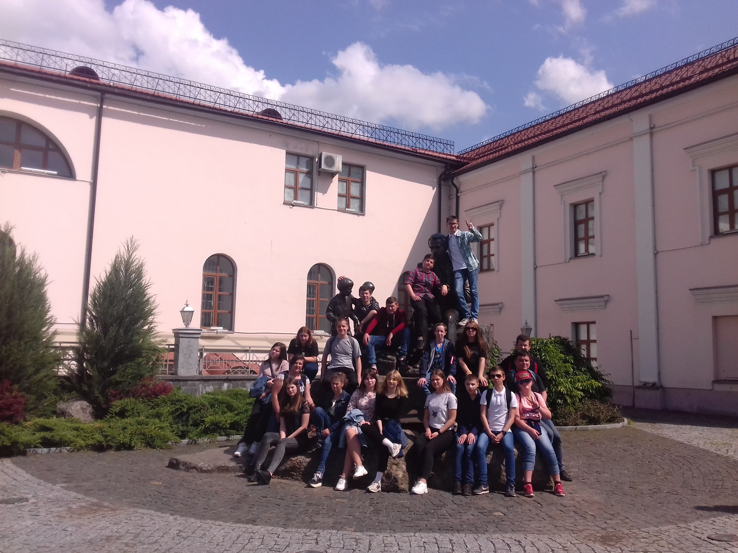
Екскурсія до міста Вінниця

Slide 3
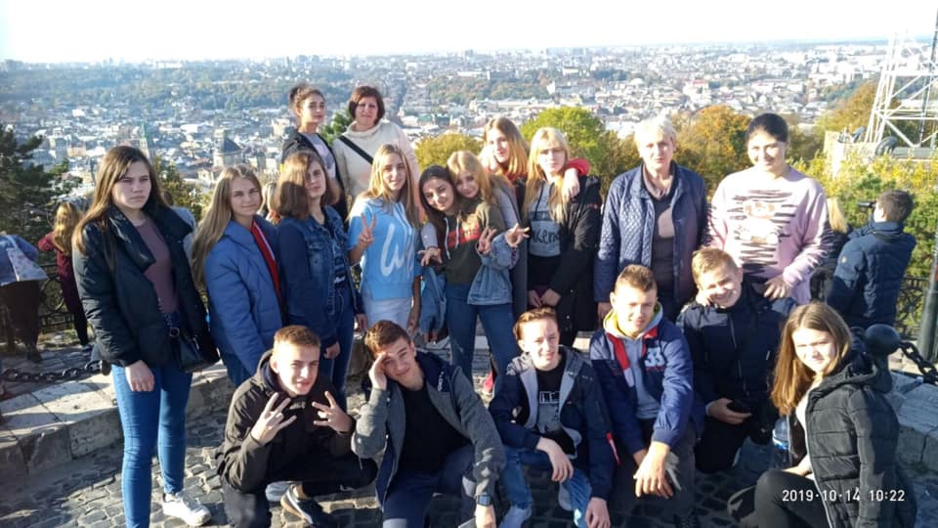
Екскурсія до міста Львова
Фото на Високому Замку

Slide 4
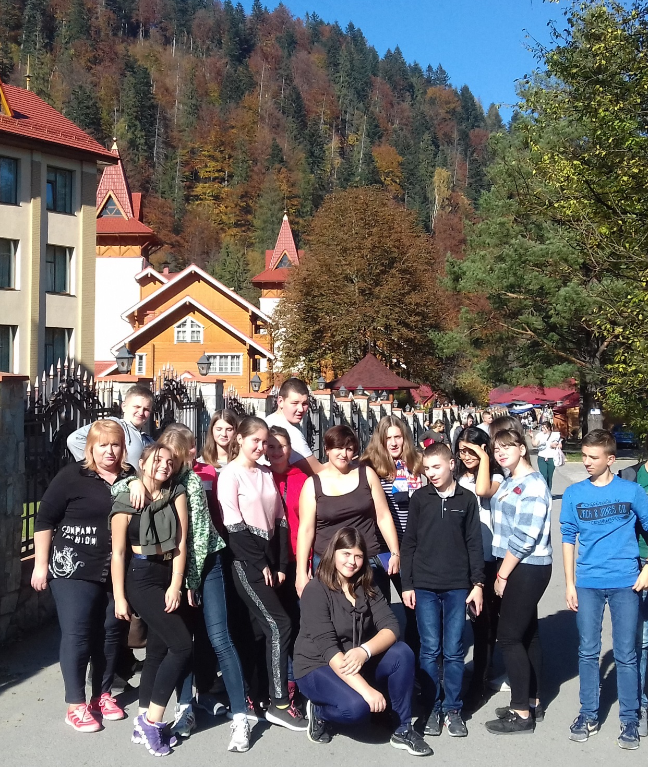
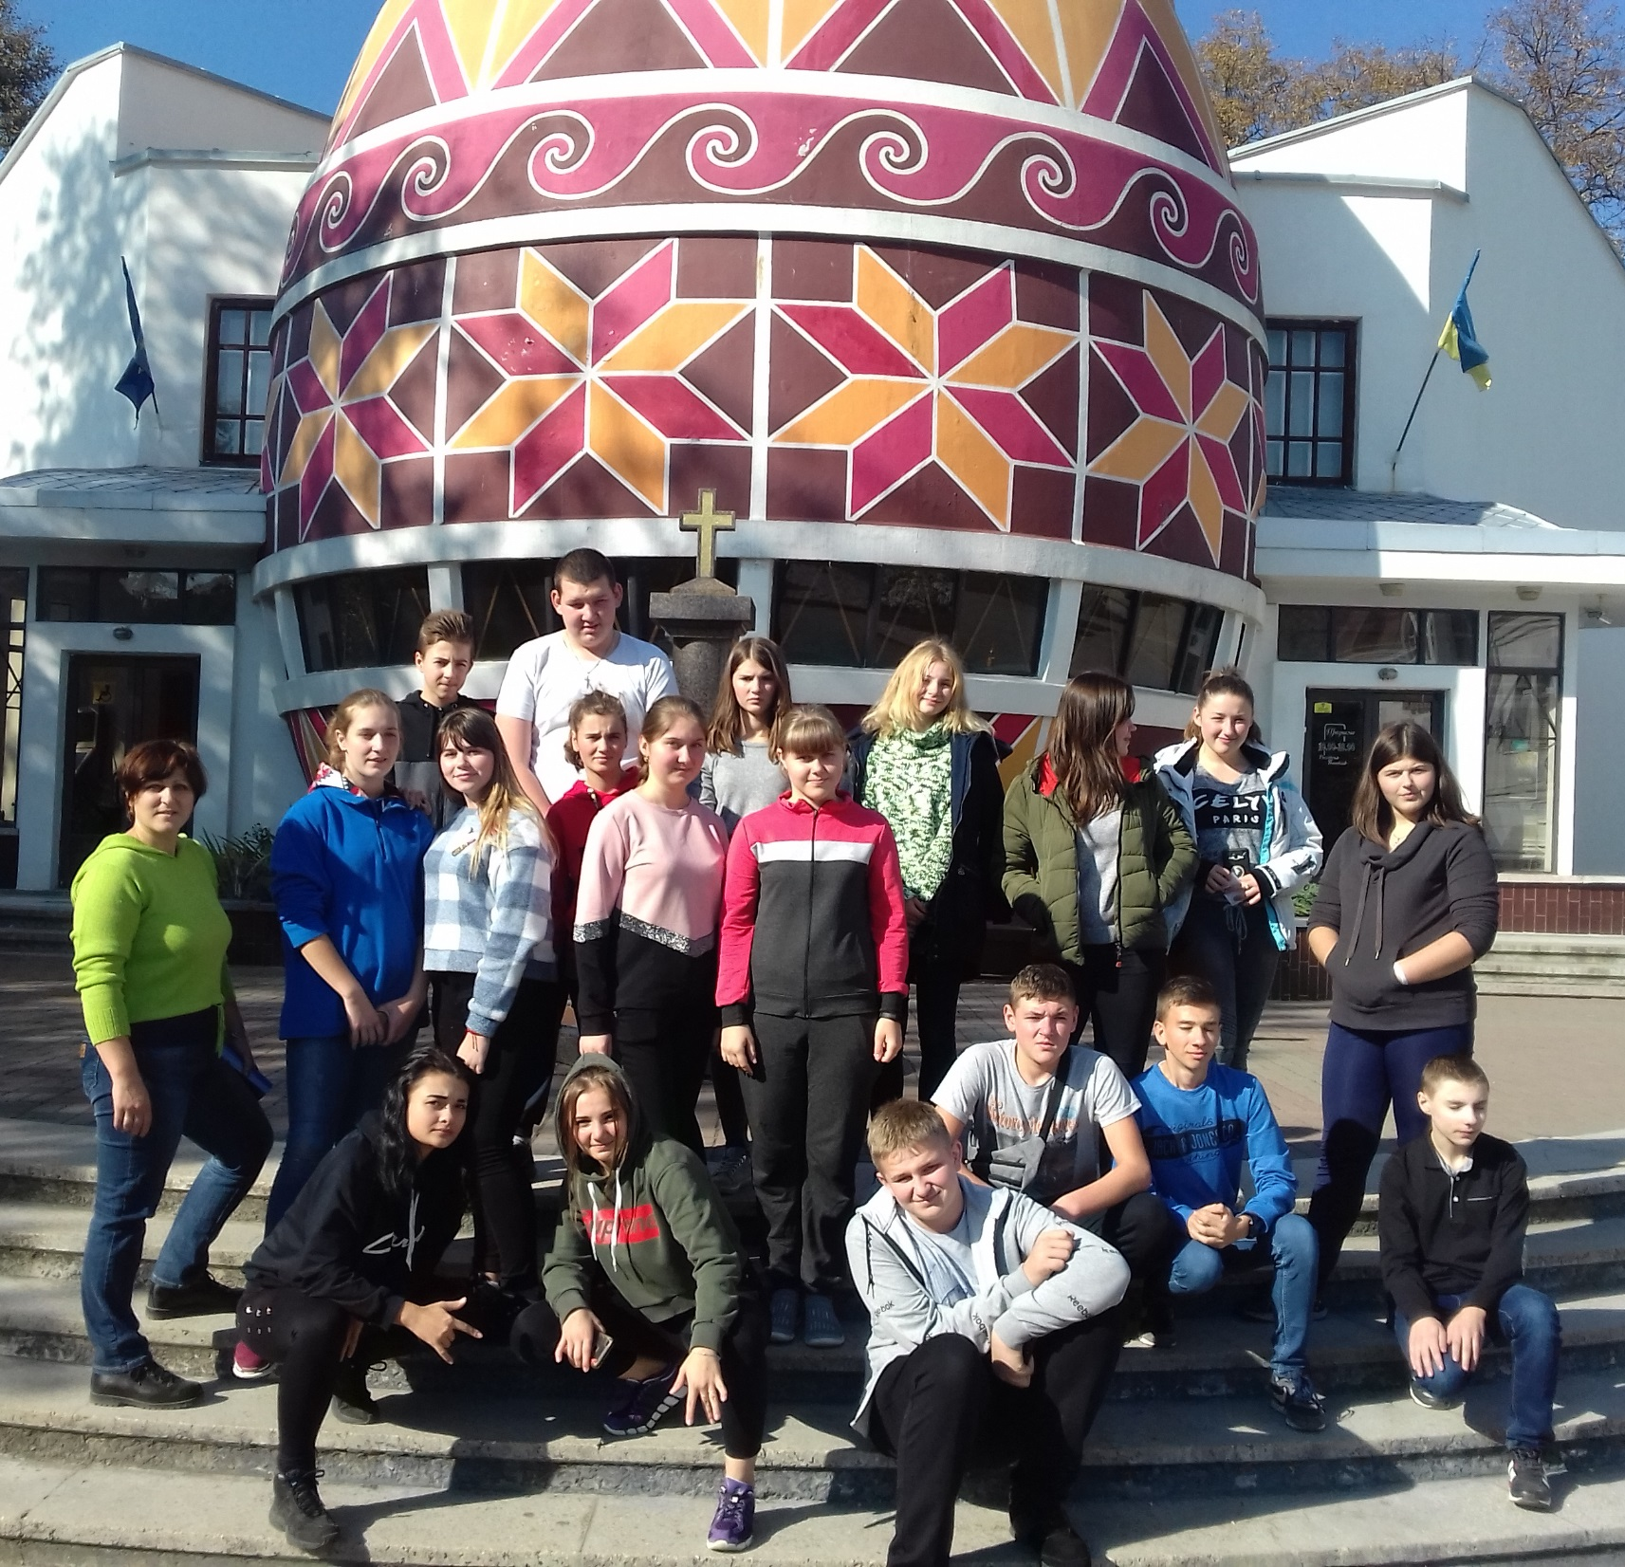
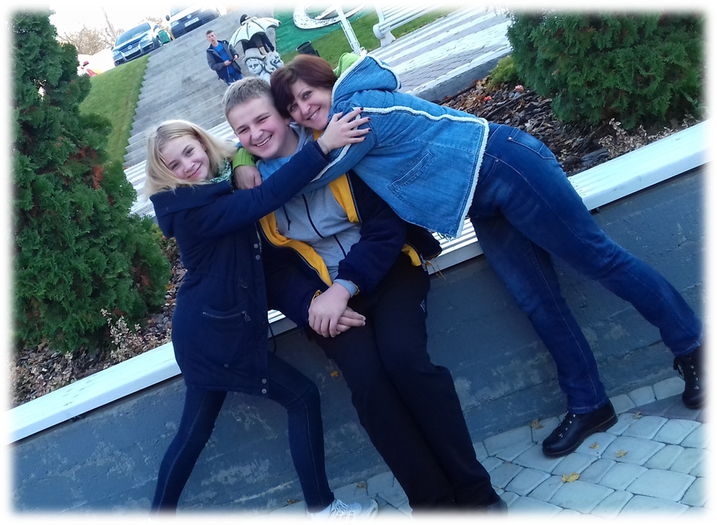
Подорож до мальовничого куточка ношої країни
КАРПАТИ

Slide 5
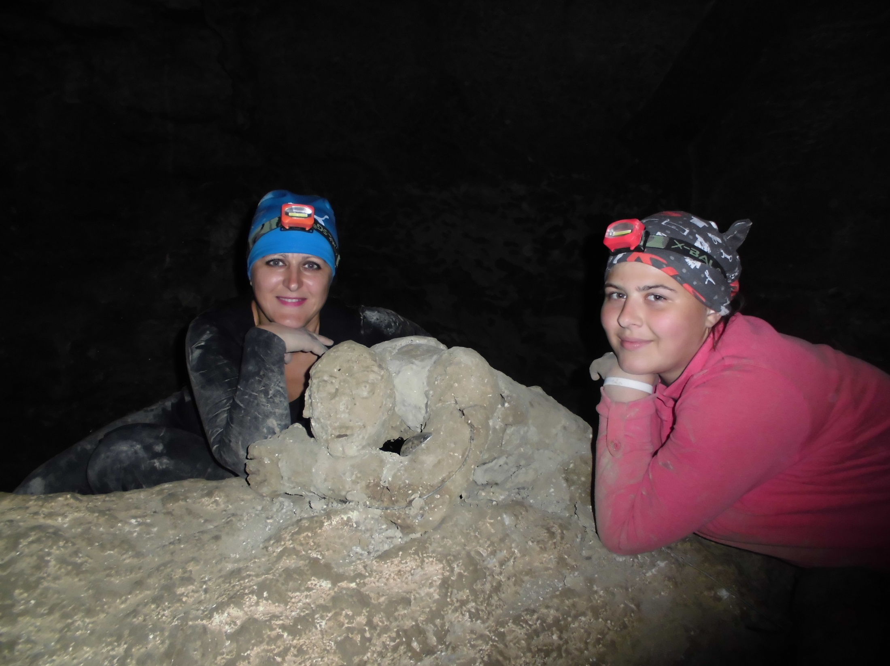
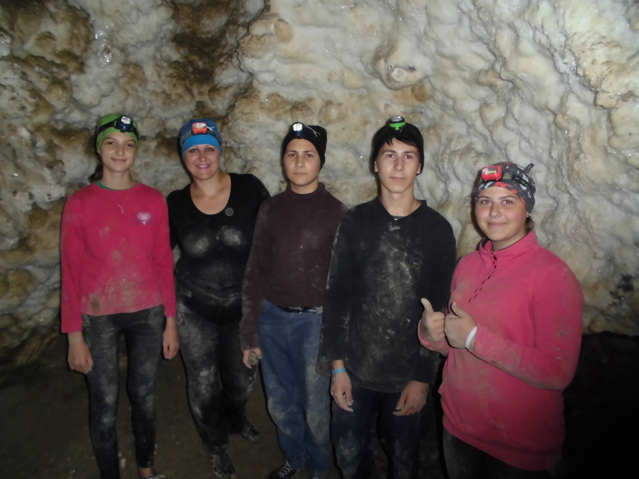
Печера «Атландида»

Slide 6
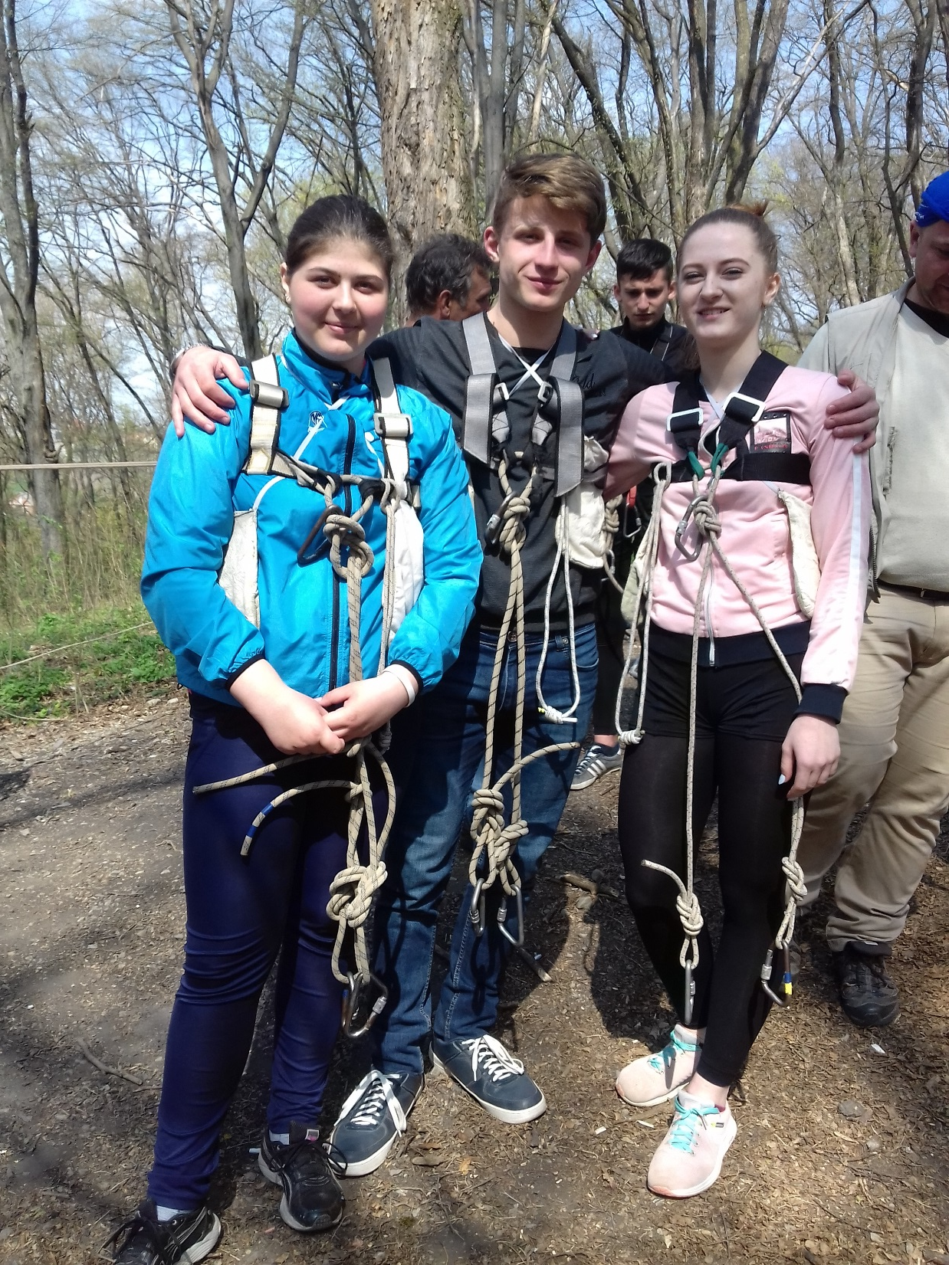
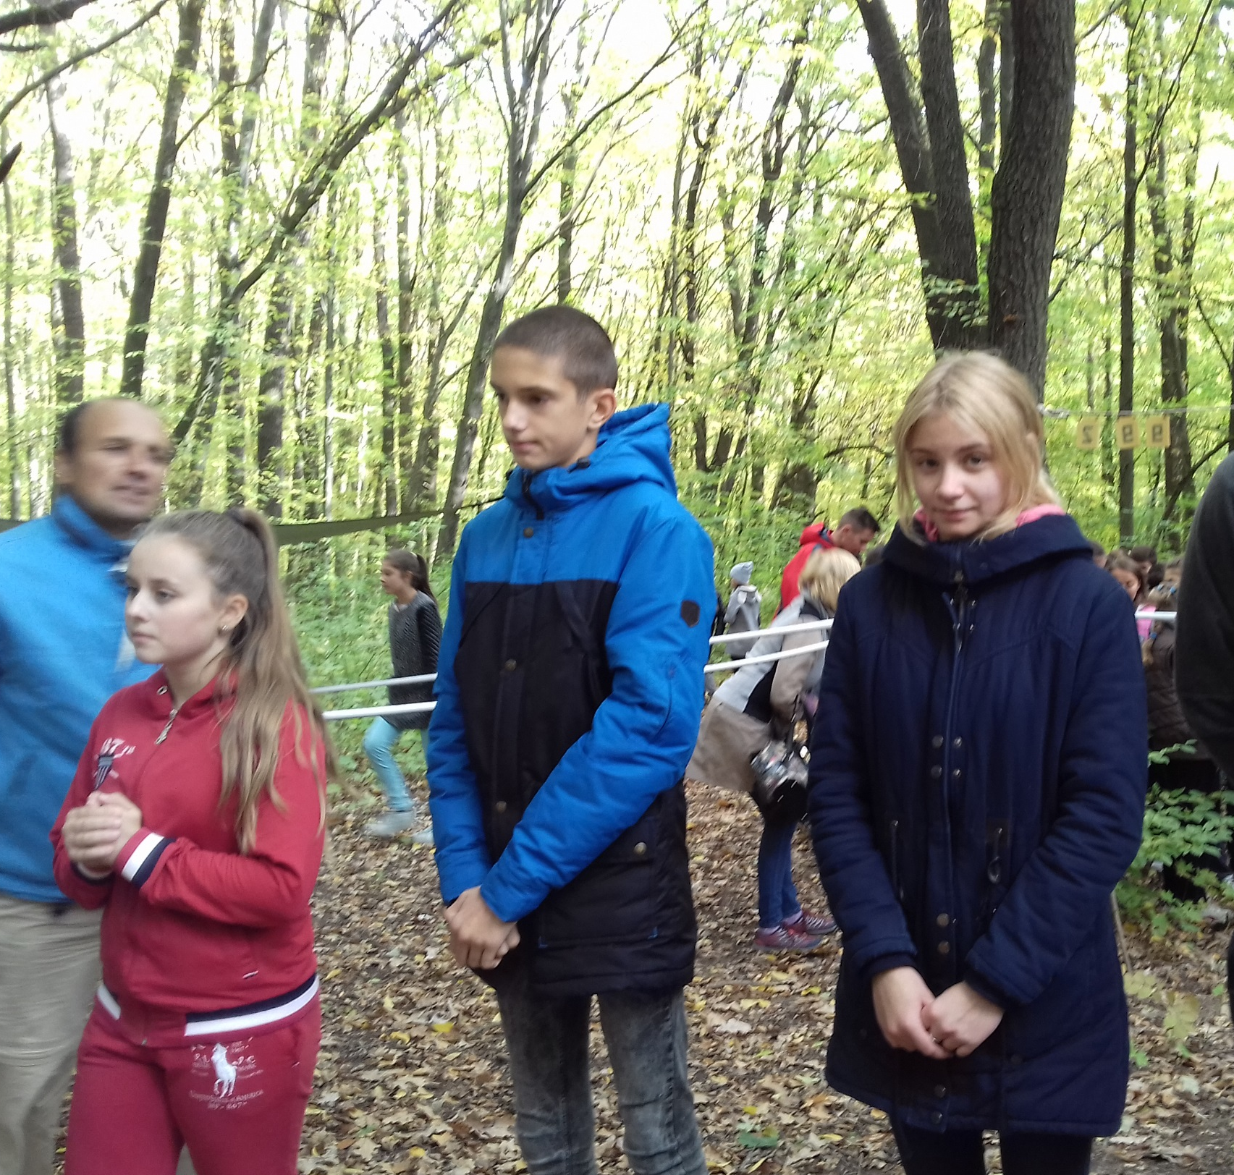
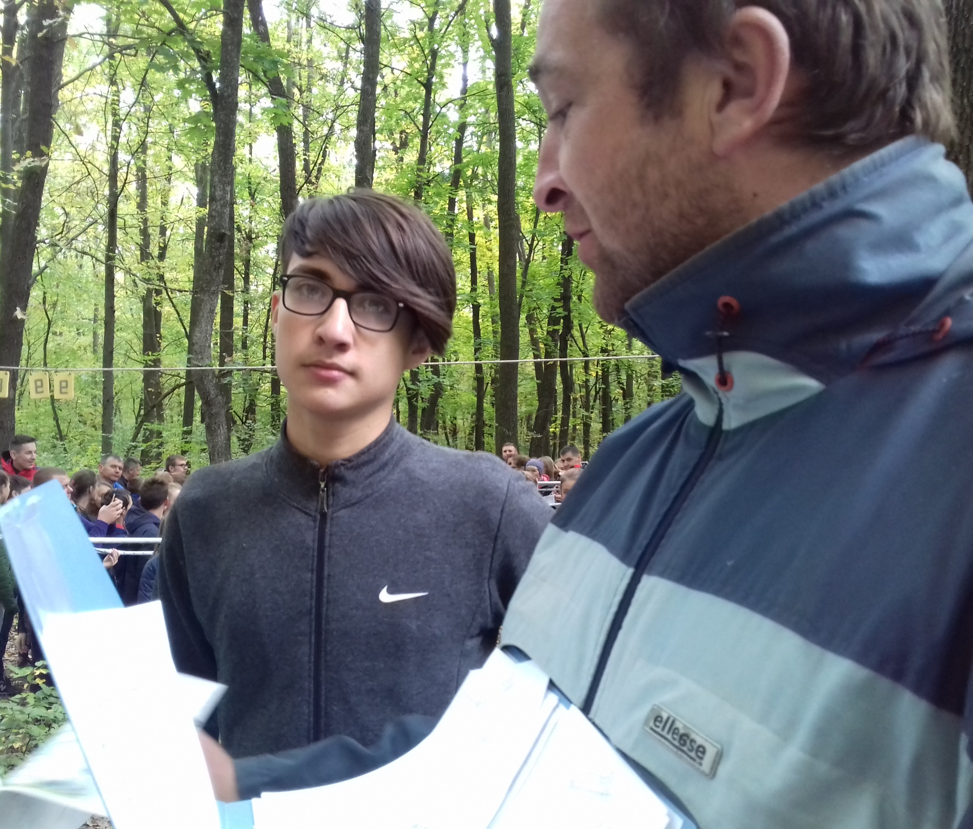
Участь у змаганнях

Slide 7
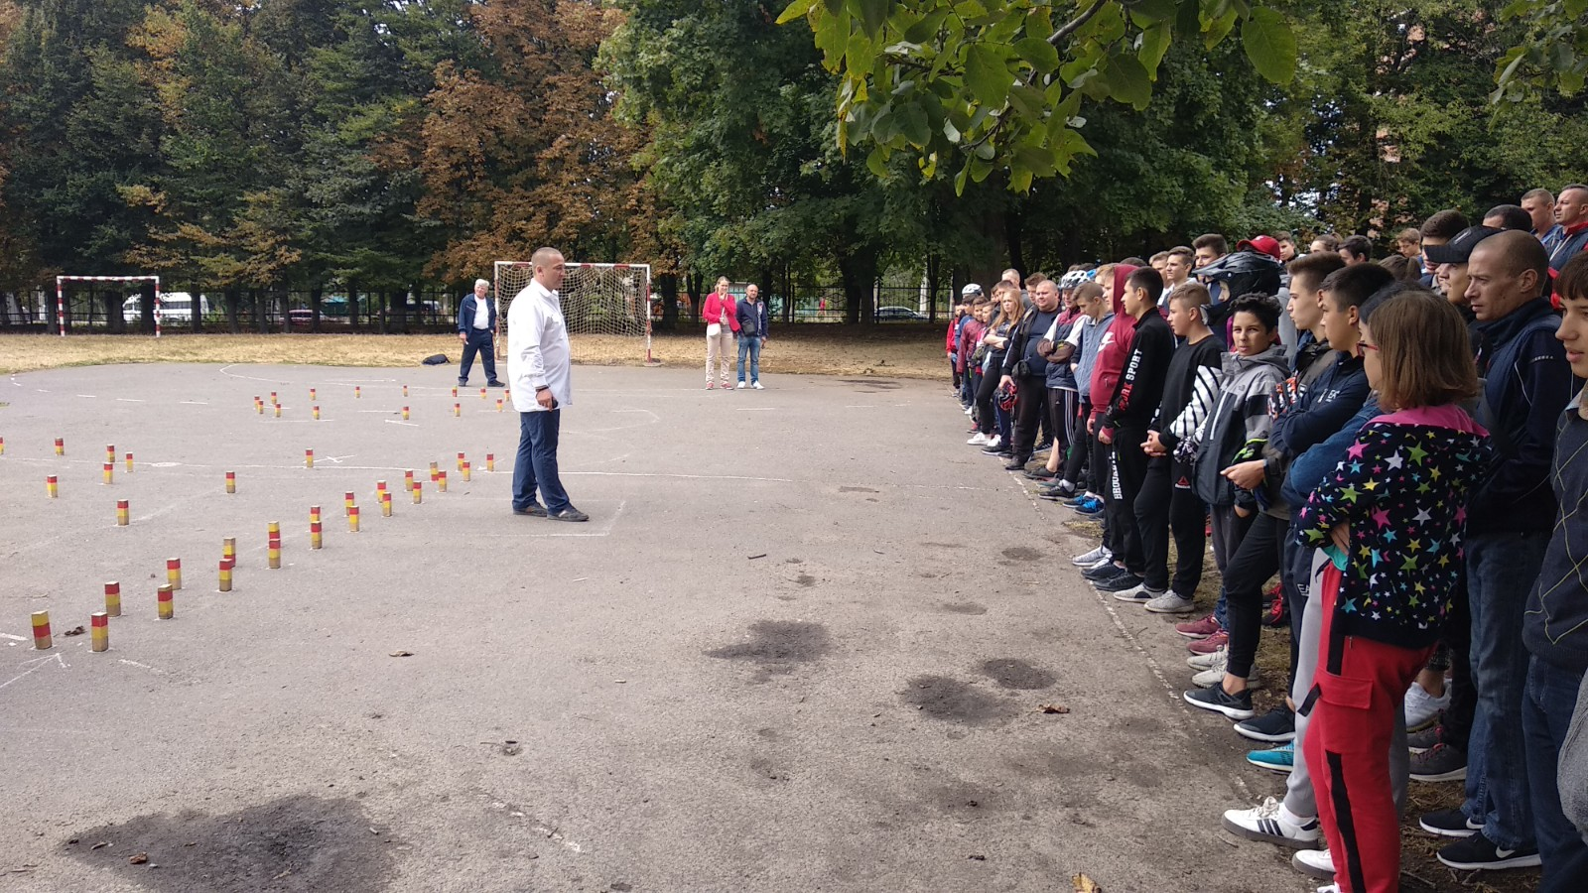
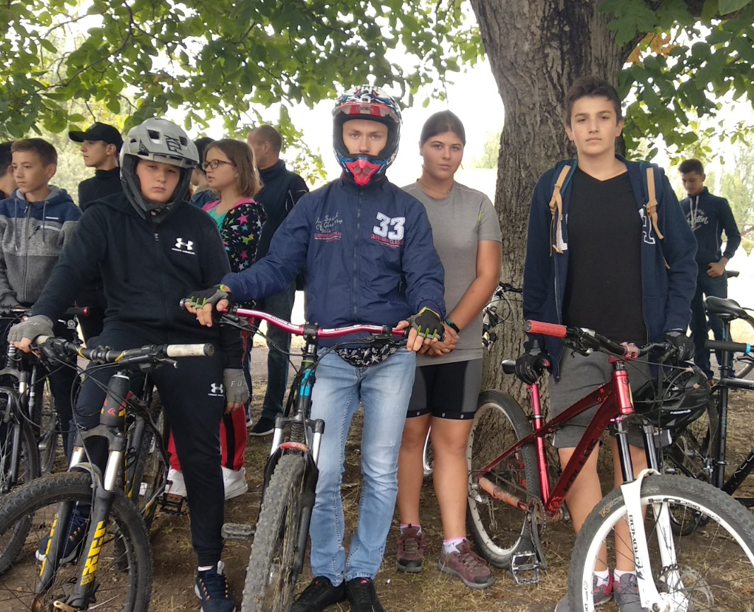
Участь у змаганнях

Slide 8
Дякуємо за увагу!

